Slide 1
Definitive Regression
Regressão Linear com Multivariáveis e Regressão Polinomial

Slide 2

Sumário
1. Regressão com Múltiplas Features
1.1 Features adicionais
1.2 Nova função hypothesis
2. Gradient Descent para Múltiplas Features
3. Feature Scaling
3.1 Mean Normalization
4. Learning Rate
5. Regressão Polinomial
6. Normal Equation
6.1 Normal Equation versus Gradient Descent
7. Exercícios

Slide 3
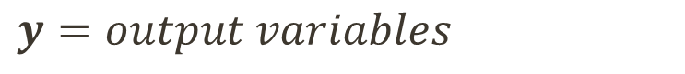
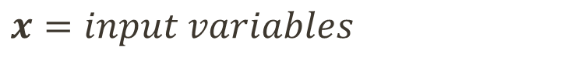
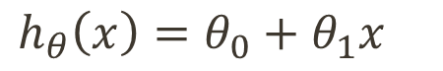
Relembrando conceitos
Size in feet² (x) | Price ($) in 1000’s (y)
2104 | 460
1416 | 232
1534 | 315
852 | 178
... | ...
$$m=training examples$$
$$x=input variables$$
$$y=output variables$$
$$x^{(i)}, y^{(i)}=i^{th} training example$$
$$h_{θ}\left(x\right)=θ_{0}+θ_{1}x$$

Slide 4
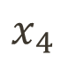
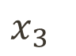
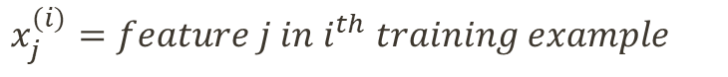
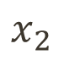
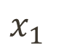
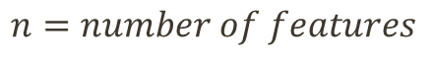
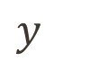
Features adicionais
$$x_{1}$$
$$x_{2}$$
$$x_{3}$$
$$x_{4}$$
$$y$$
Size (feet²) | Number of bedrooms | Number of floors | Age of home (years) | Price ($1000)
2104 | 5 | 1 | 45 | 460
1416 | 3 | 2 | 40 | 232
1534 | 3 | 2 | 30 | 315
852 | 2 | 1 | 36 | 178
... | ... | ... | ... | ...
$$n=number of features$$
$$x^{(i)}=input \left(features\right) of i^{th} sample$$
$$x_{j}^{(i)}=feature j in i^{th} training example$$

Slide 5
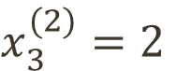
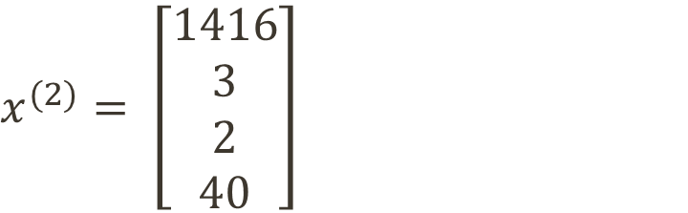
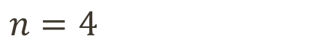
Features adicionais
$$x_{1}$$
$$x_{2}$$
$$x_{3}$$
$$x_{4}$$
$$y$$
Size (feet²) | Number of bedrooms | Number of floors | Age of home (years) | Price ($1000)
2104 | 5 | 1 | 45 | 460
1416 | 3 | 2 | 40 | 232
1534 | 3 | 2 | 30 | 315
852 | 2 | 1 | 36 | 178
... | ... | ... | ... | ...
$$n=4$$
$$x^{(2)}= \left[\begin{matrix}1416 \\ 3 \\ 2 \\ 40\end{matrix}\right]$$
$$x_{3}^{(2)}=2$$

Slide 6
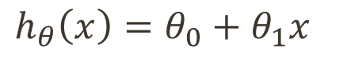
Hypothesis
Antigamente:
$$h_{θ}\left(x\right)=θ_{0}+θ_{1}x$$
Agora:
$$h_{θ}\left(x\right)=θ_{0}+θ_{1}x_{1}+θ_{2}x_{2}+θ_{3}x_{3}+θ_{4}x_{4}$$
Cada qual representando uma feature diferente
Forma geral:
$$h_{θ}\left(x\right)=θ_{0}+θ_{1}x_{1}+θ_{2}x_{2}+…+θ_{n}x_{n}$$

Slide 7
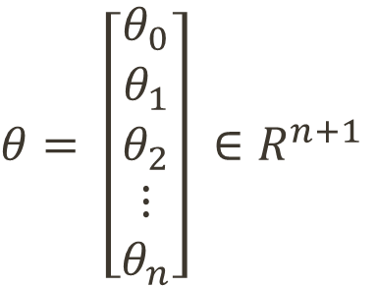
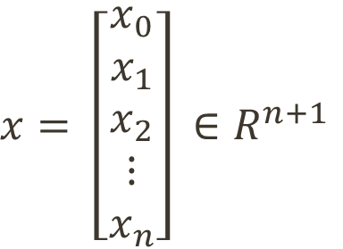
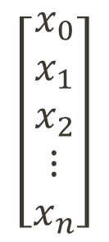
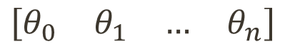
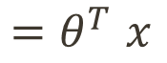
Multivariate Linear Regression
$$h_{θ}\left(x\right)=θ_{0}+θ_{1}x_{1}+θ_{2}x_{2}+…+θ_{n}x_{n}$$
Por convenção, é dado que $x_{0}=1$ e, portanto, $x_{0}^{(i)}=1$
$$x= \left[\begin{matrix}x_{0} \\ x_{1} \\ x_{2} \\ ⋮ \\ x_{n}\end{matrix}\right] ∈R^{n+1}$$
$$θ= \left[\begin{matrix}θ_{0} \\ θ_{1} \\ θ_{2} \\ ⋮ \\ θ_{n}\end{matrix}\right] ∈R^{n+1}$$
$\left[\begin{matrix}θ_{0} & θ_{1} & … & θ_{n}\end{matrix}\right]$
$$\left[\begin{matrix}x_{0} \\ x_{1} \\ x_{2} \\ ⋮ \\ x_{n}\end{matrix}\right]$$
$$h_{θ}\left(x\right)=θ_{0}x_{0}+θ_{1}x_{1}+θ_{2}x_{2}+…+θ_{n}x_{n}$$
$${=θ}^{T}x$$
Cálculo para apenas 1 exemplo de treinamento!

Slide 8
Gradient Descent
Funcionamento do algoritmo para múltiplas variáveis

Slide 9
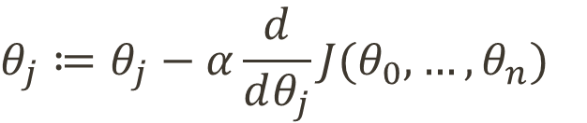
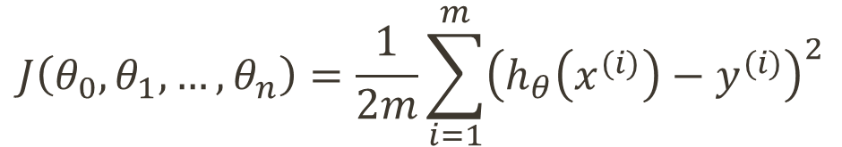
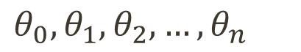
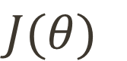
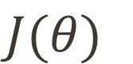

Definindo Notações
Hypothesis
$$h_{θ}\left(x\right)=θ_{0}x_{0}+θ_{1}x_{1}+θ_{2}x_{2}+…+θ_{n}x_{n}$$
Parâmetros
$$θ_{0}, θ_{1}, θ_{2}, …, θ_{n}$$
$$θ$$
$$J\left(θ_{0},θ_{1},…,θ_{n}\right)=\frac{1}{2m}\sum_{i=1}^{m}{{\left(h_{θ}\left(x^{(i)}\right)−y^{(i)}\right)}^{2}}$$
Cost Function
$$J(θ)$$
Gradient Descent
Repeat {
$$θ_{j}≔θ_{j}−α\frac{d}{ⅆθ_{j}}J(θ_{0},…, θ_{n})$$
$$J(θ)$$
} simultaneamente para j = 0, ..., n

Slide 10
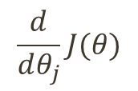
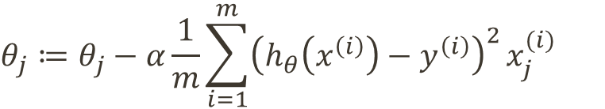
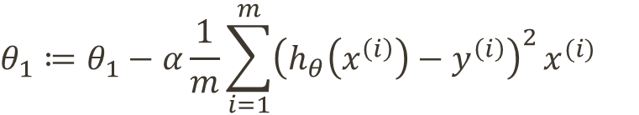
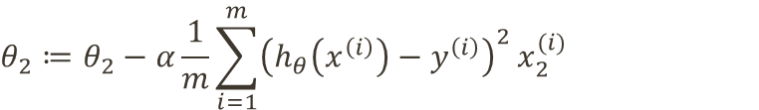
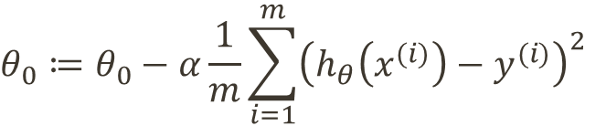
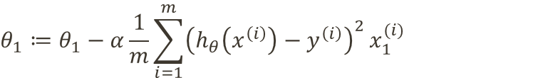
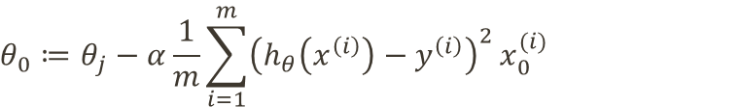
Gradient Descent multiple features
Anteriormente (n=1)
Novo algoritmo (n >= 1)
$$\frac{d}{ⅆθ_{j}}J(θ)$$
Repeat {
Repeat {
$$θ_{0}≔θ_{0}−α\frac{1}{m}\sum_{i=1}^{m}{{\left(h_{θ}\left(x^{(i)}\right)−y^{(i)}\right)}^{2}}$$
$$θ_{j}≔θ_{j}−α\frac{1}{m}\sum_{i=1}^{m}{{\left(h_{θ}\left(x^{\left(i\right)}\right)−y^{\left(i\right)}\right)}^{2}}x_{j}^{(i)}$$
} simultaneamente para j = 0, ..., n
$$θ_{1}≔θ_{1}−α\frac{1}{m}\sum_{i=1}^{m}{{\left(h_{θ}\left(x^{\left(i\right)}\right)−y^{\left(i\right)}\right)}^{2}}x^{(i)}$$
$$θ_{0}≔θ_{j}−α\frac{1}{m}\sum_{i=1}^{m}{{\left(h_{θ}\left(x^{\left(i\right)}\right)−y^{\left(i\right)}\right)}^{2}}x_{0}^{(i)}$$
} simultaneamente para j = 0, 1
$$θ_{1}≔θ_{1}−α\frac{1}{m}\sum_{i=1}^{m}{{\left(h_{θ}\left(x^{\left(i\right)}\right)−y^{\left(i\right)}\right)}^{2}}x_{1}^{(i)}$$
$$θ_{2}≔θ_{2}−α\frac{1}{m}\sum_{i=1}^{m}{{\left(h_{θ}\left(x^{\left(i\right)}\right)−y^{\left(i\right)}\right)}^{2}}x_{2}^{(i)}$$

Slide 11
Feature Scaling
Tratando features para um melhor aproveitamento

Slide 12
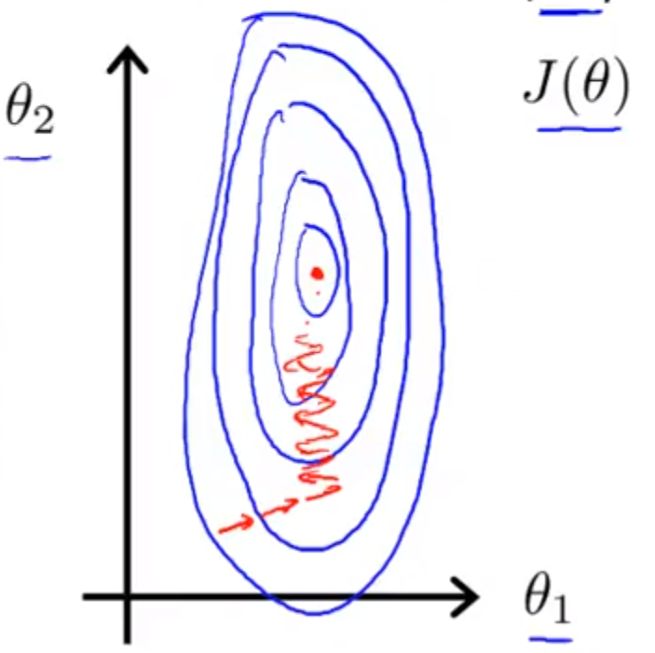
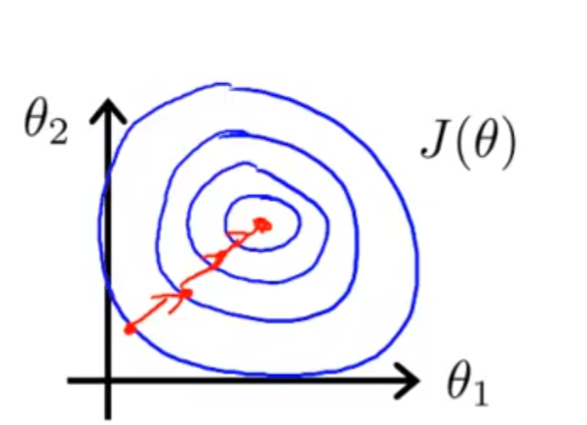
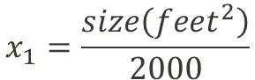
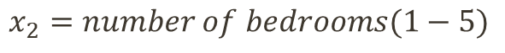
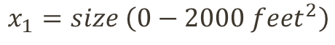
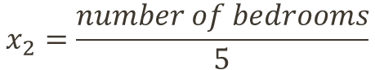
Feature Scaling
Garantir que as features estão em escalas similares para garantir uma melhor eficiência ao Gradient Descent.
$$x_{1}=\frac{size\left(feet^{2}\right)}{2000}$$
Por exemplo:
$$x_{1}=size \left(0−2000 feet^{2}\right)$$
$$x_{2}=number of bedrooms(1−5)$$
$$x_{2}=\frac{number of bedrooms}{5}$$
Difícil para o Gradient Descent encontrar o mínimo global
Gradient converge muito mais rapidamente

Slide 13
Feature Scaling
Garantir que as features estão em escalar similares para garantir uma melhor eficiência ao Gradient Descent.
$$x_{1}=\frac{size\left(feet^{2}\right)}{2000}$$
Por exemplo:
$$x_{1}=size \left(0−2000 feet^{2}\right)$$
$$x_{2}=number of bedrooms(1−5)$$
$$x_{2}=\frac{number of bedrooms}{5}$$
Difícil para o Gradient Descent encontrar o mínimo global
Gradient converge muito mais rápido

Slide 14
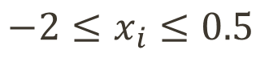
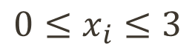
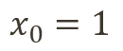
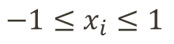
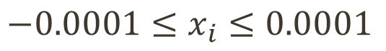
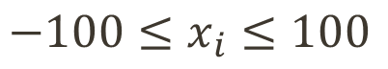
Feature Scaling
A ideia é restringir o range das features em valores próximos
No geral:
$$−1≤x_{i}≤1$$
Lembrando que
$$x_{0}=1$$
Exemplos:
$$0≤x_{i}≤3$$
$$−2≤x_{i}≤0.5$$
$$−100≤x_{i}≤100$$
$$−0.0001≤x_{i}≤0.0001$$

Slide 15
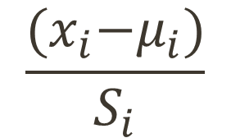
Feature Scaling: Mean Normalization
Média da feature
Amostra
$$\frac{{(x}_{i}−μ_{i})}{S_{i}}$$
Valor máximo ou
Range (max-min)
Com isso, a feature em questão é restringida a um determinado range (normalmente um valor entre -1 e 1 (entre -3 e 3 também é aceitável).

Slide 16
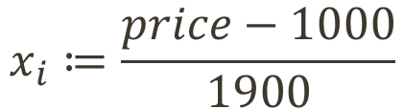
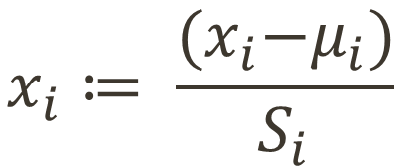
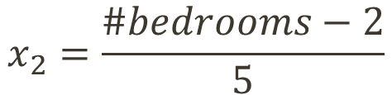
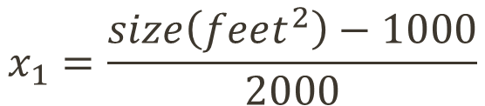
Feature Scaling: Mean Normalization
$$x_{i}≔ \frac{{(x}_{i}−μ_{i})}{S_{i}}$$
Exemplo anterior:
Representando o preço de uma casa com um range entre 100 e 2000 e uma média de 1000
$$x_{1}=\frac{size\left(feet^{2}\right)−1000}{2000}$$
$$x_{i}≔\frac{price−1000}{1900}$$
$$x_{2}=\frac{\#bedrooms−2}{5}$$

Slide 17
Learning Rate
Aprofundando conhecimentos no Gradient Descent

Slide 18
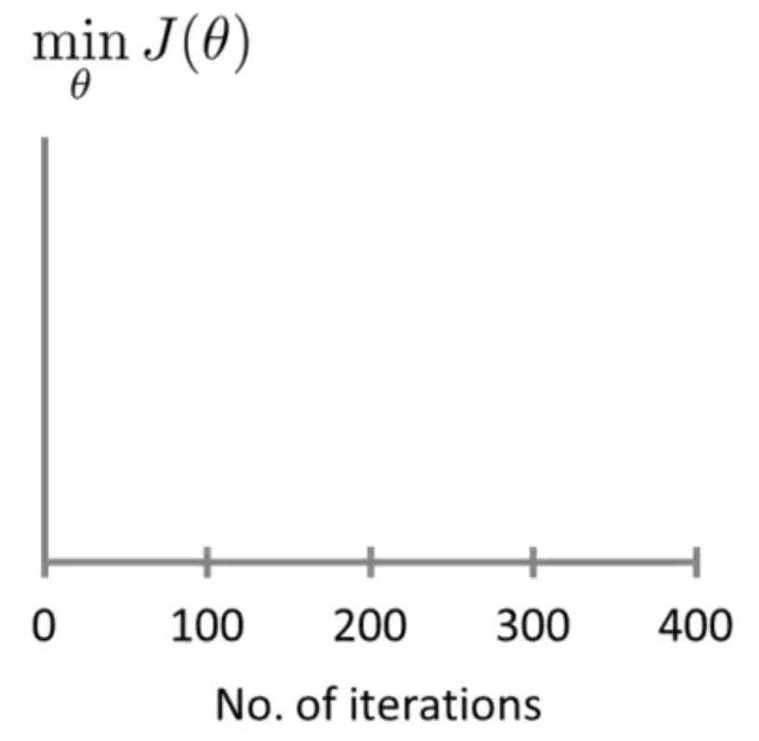
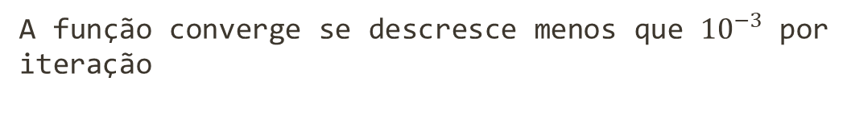


Gradient Descent está trabalhando bem?
Gradient Descent deve decrescer a cada iteração
A função converge se descresce menos que ${10}^{−3}$ por iteração
$$θ$$
$$J(θ)$$

Slide 19







Learning Rate: Atuação na Prática
$$α=$$
$$α=$$
$$α=$$
$$0.01$$
$$0.1$$
$$1$$

Slide 20

Learning Rate: Resumo
Se $α$ é muito pequeno, a convergência é muito lenta
Se $α$ é muito grande, Gradient Descent $J(θ)$não irá decrescer a cada iteração (ou talvez nem convergir)
Tentar 0.001, 0.003, 0.01, 0.03, 0.1, 0.3...

Slide 21
Polynomial Regression
Aprimorando conhecimentos

Slide 22





Aumentando o Grau da Função Hypothesis
A função $h(x)$ não precisa exatamente ser linear.
$h\left(x\right)=θ_{0}+θ_{1}×frontage+θ_{2}×depth$
$$se x=frontage×depth…$$
$x_{1}$
$x_{2}$
$h\left(x\right)=θ_{0}+θ_{1}x$
Assim, o comportamento da função deixa de ser linear e passa a ser quadrático.
Veremos se este modelo se encaixa ao conjunto de dados utilizado de exemplo.

Slide 23



Regressão Polinomial
$$h\left(x\right)=θ_{0}+θ_{1}x+θ_{2}x^{2}$$
$$h\left(x\right)=θ_{0}+θ_{1}x+θ_{2}x^{2}+θ_{3}x^{3}$$
$$h\left(x\right)=θ_{0}+θ_{1}(size)+θ_{2}{\left(size\right)}^{2}+θ_{3}{\left(size\right)}^{3}$$
Importante: Feature Scaling!

Slide 24
Feature Scaling em Regressão Polinomial
$$h\left(x\right)=θ_{0}+θ_{1}(size)+θ_{2}{\left(size\right)}^{2}+θ_{3}{\left(size\right)}^{3}$$
size: 0 - 1000
size²: 0 - 1000000
size³: 0 - 1000000000

Slide 25

Regressão Polinomial: Possibilidades
$$h\left(x\right)=θ_{0}+θ_{1}(size)+θ_{2}\sqrt{(size)}$$

Slide 26
Normal Equation
Uma alternativa ao Gradient Descent

Slide 27

Relembrando Conceitos
Normal Equation: Método analítico para o parâmetro $θ$ ótimo. Uma tacada só!

Slide 28







Entendimento do Problema
$$(θ∈R)$$
$$J\left(θ\right)=aθ^{2}+bθ+c$$
$$\min{J(θ)}=\frac{d}{ⅆθ}J(θ)≝0$$
$$(θ∈R^{n+1})$$
$$J\left(θ_{0},θ_{1},…,θ_{n}\right)=\frac{1}{2m}\sum_{i=1}^{m}{{\left(h_{θ}\left(x^{(i)}\right)−y^{(i)}\right)}^{2}}$$
$$\min{J(θ)}=\frac{d}{ⅆθ_{j}}J\left(θ\right)=…=0 for every j$$

Slide 29



Normal Equation na Prática
$$x_{0}$$ | Size (feet²) $$x_{1}$$ | Number of bedrooms $$x_{2}$$ | Number of floors $$x_{3}$$ | Age of home (years) $$x_{4}$$ | Price ($1000) $y$
1 | 2104 | 5 | 1 | 45 | 460
1 | 1416 | 3 | 2 | 40 | 232
1 | 1534 | 3 | 2 | 30 | 315
1 | 852 | 2 | 1 | 36 | 178
$$X=\left[\begin{matrix}1 & 2104 & 5 & 1 & 45 \\ 1 & 1416 & 3 & 2 & 40 \\ 1 & 1534 & 3 & 2 & 39 \\ 1 & 852 & 2 & 1 & 36\end{matrix}\right]$$
$$y=\left[\begin{matrix}460 \\ 232 \\ 315 \\ 178\end{matrix}\right]$$

Slide 30






Normal Equation na Prática
$$m=4 examples$$
$$X=\left[\begin{matrix}1 & 2104 & 5 & 1 & 45 \\ 1 & 1416 & 3 & 2 & 40 \\ 1 & 1534 & 3 & 2 & 39 \\ 1 & 852 & 2 & 1 & 36\end{matrix}\right]$$
$$y=\left[\begin{matrix}460 \\ 232 \\ 315 \\ 178\end{matrix}\right]$$
$$m×(n+1) dimensional$$
$$m×1 dimensional$$
Normal Equation:
$$θ={\left(X^{T}X\right)}^{−1}X^{T}y$$
Não precisa de Feature Scaling!

Slide 31




Normal Equation: Octave
$$θ={\left(X^{T}X\right)}^{−1}X^{T}y$$

Slide 32
Gradient Descent x Normal Equation
O que é melhor para encontrar os parâmetros ótimos?

Slide 33

Gradient Descent versus Normal Equation

Slide 34
Vectorization
Otimizando cálculos

Slide 35






Hypothesis
Cálculo para um único exemplo
(e.g. predição de apenas uma linha):
$$\left[\begin{matrix}x_{0} \\ x_{1} \\ x_{2} \\ ⋮ \\ x_{n}\end{matrix}\right]$$
$$h_{θ}\left(x\right)=θ^{T}x=$$
$\left[\begin{matrix}θ_{0} & θ_{1} & … & θ_{n}\end{matrix}\right]$
Cálculo para todos os exemplos de uma única vez
(e.g. todas as predições como um vetor de dimensões m x 1):
$$X=\left[\begin{matrix}x_{0}^{(1)} & x_{1}^{(1)} \\ x_{0}^{(2)} & x_{1}^{(2)} \\ x_{0}^{(3)} & x_{1}^{(3)}\end{matrix}\right]$$
$$θ=\left[\begin{matrix}θ_{0} \\ θ_{1}\end{matrix}\right]$$
$$h_{θ}(X)=Xθ$$

Slide 36


Cost Function
Cálculo aprendido até o momento:
$$J\left(θ\right)=\frac{1}{2m}\sum_{i=1}^{m}{{\left(h_{θ}\left(x^{\left(i\right)}\right)−y^{\left(i\right)}\right)}^{2}}$$
Versão vetorizada:
$$J\left(θ\right)=\frac{1}{2m}{\left(Xθ−\vec{y}\right)}^{T}(Xθ−\vec{y})$$
Onde $\vec{y}$ descreve o vetor com todos os valores de saída y

Slide 37





Notações Matriciais
$$\frac{∂J\left(θ\right)}{∂θ_{0}}=\frac{1}{m}\sum_{i=1}^{m}{\left(h_{θ}\left(x^{\left(i\right)}\right)−y^{\left(i\right)}\right)x_{j}^{(i)}}$$
$$∇J\left(θ\right)=\left[\begin{matrix}\frac{∂J\left(θ\right)}{∂θ_{0}} \\ \frac{∂J\left(θ\right)}{∂θ_{1}} \\ ⋮ \\ \frac{∂J\left(θ\right)}{∂θ_{n}}\end{matrix}\right]$$
$$\frac{∂J\left(θ\right)}{∂θ_{0}}=\frac{1}{m}{\vec{x_{j}}}^{T}(Xθ−\vec{y})$$
$$∇J\left(θ\right)=\frac{1}{m}X^{T}(Xθ−\vec{y})$$
$$θ≔θ−\frac{α}{m}X^{T}(Xθ−\vec{y})$$
Gradient Descent rule (vectorized):

Slide 38
Exercícios
Testando o conhecimento

Slide 39

Exercícios

Slide 40
Exercícios
Resposta: 0,52

Slide 41

Exercícios

Slide 42

Resposta:
Exercícios

Slide 43

Resposta:
Exercícios

Slide 44

Exercícios

Slide 45

Resposta:
Exercícios

Slide 46

Exercícios

Slide 47

Resposta:
Exercícios

Slide 48

Exercícios

Slide 49

Resposta:
Exercícios

